Slide 1



IBM Resumo Executivo Contas Enterprise - Strategic
Alexandre Zanetti
alexandre.zanetti@br.ibm.com
55 (11) 98539-4632
Advisory Customer Success Manager Technical Specialist
Q3 18 Julho 2024
Q4 14 Outubro 2025

Slide 2


Agenda
Apresentação do CSM
Licenciamento Paks / Licenses
Atividades / Activities
Chamados / Cases
Ciclo de vida / Product Lifecycle
Pontos adicionais / Additional infos

Slide 3
A missão do Customer Success Manager…
… é engajar com o cliente e parceiro durante a implementação, adoção e uso das tecnologias da IBM para garantir que o cliente obtenha o máximo valor possível das nossas ofertas.
IBM Customer Success / © 2024 IBM Corporation

Slide 4

O que é o Customer Success na IBM?
Demonstrar valor contínuo por meio da utilização das ofertas de Data & AI, Automation ou Security da IBM
Acelerar o time to value do cliente
Nossa missão é impulsionar a adoção e o uso das ofertas de Data & AI, Automation ou Security por meio de compromissos proativos e contínuos com nossos clientes durante o pós-vendas e garantir que eles agreguem mais resultados aos seus negócios.
Maximizar o retorno de investimento do cliente
GARANTIR O SUCESSO DO CLIENTE
IBM Customer Success / © 2024 IBM Corporation

Slide 5




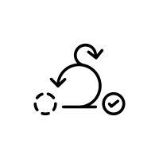



Exemplos de atividades do CSM CSM example activities
Expandir a utilização das tecnologias da IBM e aumentar os workloads bem sucedidos
Identificar casos de uso alinhados com os objetivos estratégicos do cliente
Co-criar MVPs (mínimo produto viável) para acelerar o tempo de retorno
Validar arquitetura de acordo com as melhores práticas
Desenvolver demonstrações para o time de negócios, sponsors técnicos e usuários
Transferir conhecimentos de melhores práticas de uso de nossas tecnologias
Estruturar uma cultura propícia ao aprendizado para obter o máximo valor das tecnologias IBM
Conectar o cliente com nosso time de vendas para criar agendas de inovação

Slide 6
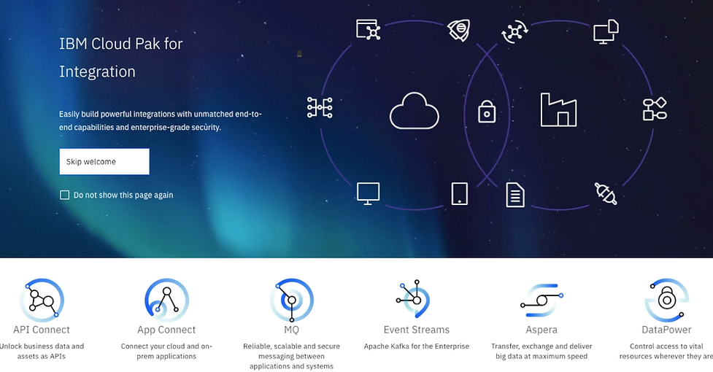
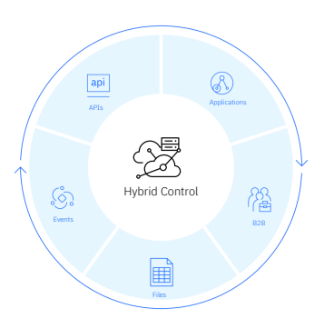
Atividades CP4x Activities CP4x
Cloud Pak for Integration
APP Connect Enterprise (ACE/IIB/Broker)
API Connect (APIC)
API Gateway/Datapower
Aspera
Event Automation
Event Stream/Kafka
Hybrid iPaaS
WebMethods Integration
MQ
IBM Cloud Pak for Integration
IBM Hybrid iPaaS

Slide 7
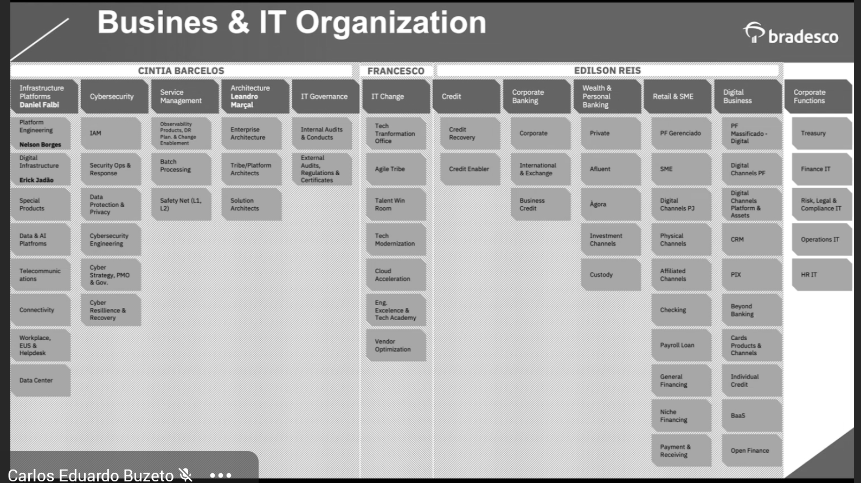

Slide 8
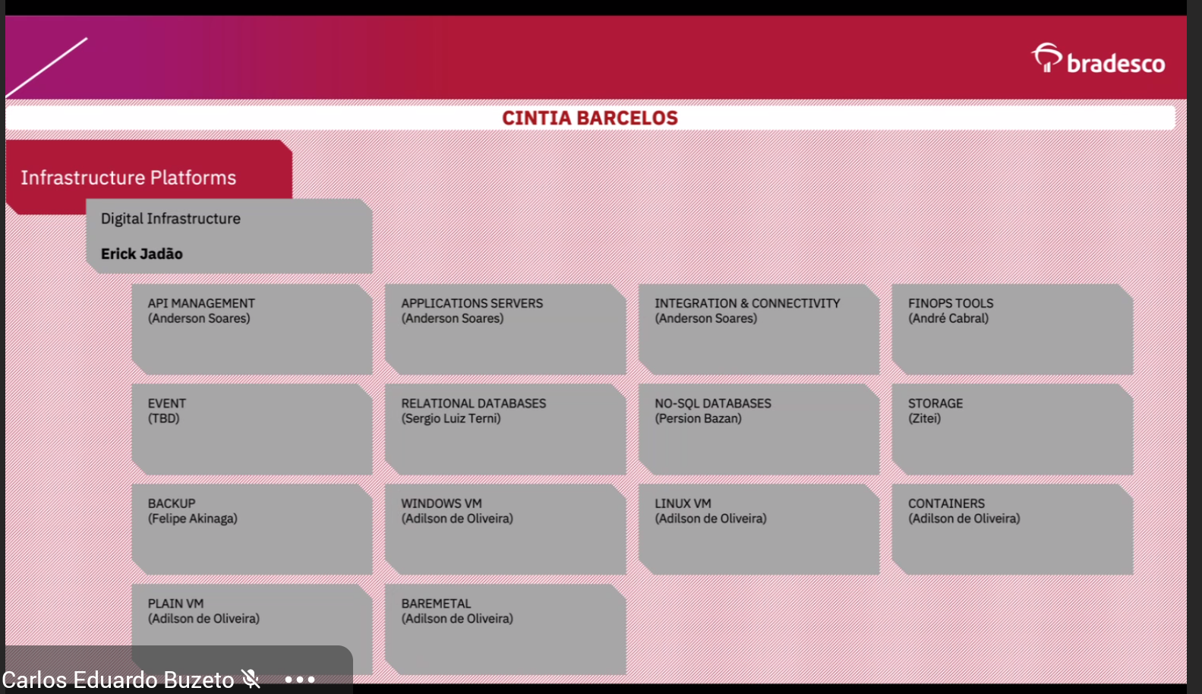
Digital Infrastructure
Erick Jadão
Integração e Conectividade
Anderson Soares
Application Servers
Anderson Soares
API Management
Anderson Soares
FinOps Tools
André Cabral
?
Eric Shimizu CLP
Container as Service CAS
Bettini
Rafael DG
Produto PO
Eraldo
Serviço SM
Thatiane
Produto PO
Tiago Lopes
Serviço SM
Ariel
Produto PO
Layana
Serviço SM
Marcia
Fernando
PO
Tiago
Serviço SM
?
Produto PO
?
Serviço SM
?
Produto PO
?
Serviço SM
Confluent/Kafka, Event Stream
MQ, Datapower, Azure Service Bus, ACE
BPM, WAS, Filenet
Axway, APIC
Turbonomic
Azure, IBM Cloud, Google
Container

Slide 9
Platform Engineering
Nelson
Pipeline (Novo)
Manfio
Pipeline (Atual)
Moreti
Observabilidade
Eliel ➔ Richard
BeX
Gustavo Farias
?
Produto PO
?
Serviço SM
?
Produto PO
?
Serviço SM
Alcelio?
Produto PO
Alcelio?
Serviço SM
Guilherme Santos
Produto PO
Gustavo Leal
Serviço SM
GitAction, Pipeline?
GitAction, Pipeline?
Dynatrace, Instana, Databand?
Backstage, Redhat Developer Hub, RHEL Desktop

Slide 10
Resumo Executivo
Jan/25
Fev/25
Mar/25
Integration &
Connectivity Team
IBM MQ
DG / Eraldo / Anderson
21/02/2025
11/03/2025
15/04/2025
29/04/2025
13/05/2025
27/05/2025
17/06/2025
Banco fechando os OKRs
Novos pedidos:
Workshop
Publicação do BEX (Catalogo do Bradesco)
Futuro
R2: Modernização Openshift
Suporte/trabalhando:
Publicação do BEX (Catalogo)
Agendado:
Workshop MQ 02/04
Futuro
R2: Modernização Openshift
Abr/25
Mai/25
Jun/25
Concluídos
Workshop MQ ➔ 02/04
Workshop MQ no OCP ➔ 17/04
Suporte/trabalhando:
Publicação do BEX (Catalogo)
Upgrade de versão
Futuro
R3: Modernização Openshift
Suporte/trabalhando:
Publicação do BEX (Catalogo)
Upgrade de versão
Futuro
R3: Migrar MQ para ARO
Concluídos
Publicado BEX (Catalogo do Bradesco)
Suporte/trabalhando:
Upgrade de versão
Futuro
R3: Migrar MQ para ARO
Eventos/Ações
R2: Workshop MQ para InovaBra ➔ 02/04
R2: Workshop MQ no OCP para Infra ➔ 17/04
R2: Publicação MQ (QMBR / Filas) no BEX ➔ 17/06
Times Envolvidos
Pré-vendas
Vendas
TSS
Próximos passos

Slide 11
Resumo Executivo
Jul/25
Ago/25
Set/25
Integration &
Connectivity Team
IBM MQ
DG / Eraldo / Anderson
21/02/2025, 11/03/2025, 15/04/2025,
29/04/2025, 13/05/2025, 27/05/2025,
17/06/2025, 01/07/2025 (PO),
02/07/2025 (SM), 15/07/2025 (PO),
17/07/2025 (SM), 05/08/2025 (PO),
18/08/2025 (SM) , 19/08/2025 (PO)
02/09/2025 (PO), 09/09/2025 (SM & PO)
16/09/2025 (SM), 23/09/2025 (PO)
30/09/2025 (PO)
14/10/2025 (SM)
Concluídos
R3: Workshop WebMethods ➔ 23/07
Suporte/trabalhando:
Cont. Upgrade de versão
Futuro
R3: Migrar MQ para ARO
Concluídos
R3: Hands-on WebMethods ➔ 07/08
R3: Wokshop de Arquiteturas MQ no OCP ➔ 08/08
Suporte/trabalhando:
Cont. Upgrade de versão
Futuro
R3: Migrar MQ para ARO
Suporte/trabalhando:
Cont. Upgrade de versão
Futuro
R3: Migrar MQ para ARO
Out/25
Nov/25
Dez/25
Suporte/trabalhando:
Cont. Upgrade de versão
Futuro
R4: Migrar MQ para ARO
---
---
Eventos/Ações
R2: Workshop MQ para InovaBra ➔ 02/04
R2: Workshop MQ no OCP para Infra ➔ 17/04
R2: Publicação MQ (QMBR / Filas) no BEX ➔ 17/06
R3: Workshop WebMethods (Pre-sales: Victor) ➔ 23/07
R3: Hands-on WebMethods (Pre-sales: Victor) ➔ 07/08
R3: Workshop Arquiteturas MQ (Zaza/Erick) ➔ 08/08
Times Envolvidos
Pré-vendas
Vendas
TSS
Próximos passos

Slide 12
Resumo Executivo
Jan/25
Fev/25
Mar/25
Integration &
Connectivity Team
IBM DataPower
DG / Eraldo / Anderson
21/02/2025
11/03/2025
15/04/2025
29/04/2025
13/05/2025
27/05/2025
17/06/2025
Banco fechando os OKRs
Novos pedidos:
Pediu prop. Migração Appliance ➔ Virtual
Trabalhar Health Check
Futuro
R?: Avaliar ➔ Modernização/DR
Novos pedidos:
R2:Agendar Workshop
R2: Publicação do BEX (Catalogo)
Suporte/trabalhando:
R2: Proposta de Migração Appliance ➔ Virtual
Agendado:
Health Check ➔ agendado 05/05
Futuro
R?: Avaliar ➔ Modernização/DR
Abr/25
Mai/25
Jun/25
Banco informou que vai remover DataPower
Concluídos
R2: Workshop Dev/Infra ➔ Cancelado
Suporte/trabalhando:
R2: Workshop roadmap ➔ TBD
R2: Health Check ➔ 05/05
R2: Trabalhar nos Reports do DPOD
Futuro
R3: Migração Appliance ➔ Virtual
Concluídos
R2: Update Appliancel N-PRD➔ 05/25
R2: Health Check ➔ 05/05/25
Trabalhar nos Reports do DPOD
Script para coleta MON
Suporte/trabalhando:
R2: Update Appliance PRD➔ 06/25
R2: Health Check ➔ 05/05/25
V1 do health 26/05
Concluídos
R2: Update Appliance PRD ➔ 06/25
Suporte/trabalhando:
R2: Health Check ➔ 05/05/25
V2 novas coletas NMON 16/06
Futuro
R3: C.E. p/ ajudar no entendimento➔TBD
R3: Migração Appliance ➔ Virtual
R3: Avaliar ➔ Modernização/DR
Eventos/Ações
Banco informou que vai remover DataPower ➔ 02/04
R2: Update Appliancel N-PRD➔ 05/25
R2: Health Check ➔ 05/2025 / ?/2025
Times Envolvidos
Pré-vendas
Vendas
TSS
Expert Labs
SWAT Team
C.E.
Próximos passos

Slide 13
Resumo Executivo
Jul/25
Ago/25
Set/25
Integration &
Connectivity Team
IBM DataPower
DG / Eraldo / Anderson
21/02/2025, 11/03/2025, 15/04/2025, 29/04/2025,
13/05/2025, 27/05/2025, 17/06/2025,
01/07/2025 (PO), 02/07/2025 (SM),
15/07/2025 (PO), 17/07/2025 (SM),
05/08/2025 (PO), 18/08/2025 (SM),
19/08/2025 (PO), 02/09/2025 (PO),
09/09/2025 (SM & PO), 16/09/2025 (SM), 23/09/2025 (PO)
30/09/2025 (PO)
14/10/2025 (SM)
Concluídos
R3: Workshop WebMethods ➔ 23/07
Novos pedidos:
EL?: Atualizar fluxos MQ8 p/ MQ9
Suporte/trabalhando:
R3: Health Check ➔ 05/05/25 V1.0 p/ cliente 04/07
R3: Migração Appliance ➔ Virtual
Futuro
R4: Avaliar ➔ Modernização/DR
Concluídos
R3: Migração Appliance ➔ Virtual TU/TI/HO
R3: Hands-on WebMethods ➔ 07/08
Suporte/trabalhando:
R3: Health Check ➔ 05/05/25 V1.0 p/ cliente 04/07
R3: Migração Appliance ➔ Virtual PRD
R3: DataPower ➔ Desativar fluxos sem uso PRD
Futuro
R4: Avaliar ➔ Modernização/DR
Suporte/trabalhando:
R3: Health Check ➔ 05/05/25 V1.0 p/ cliente 04/07
R3: Migração Appliance ➔ Virtual PRD
R3: DataPower ➔ Desativar fluxos sem uso PRD
Futuro
R4: Avaliar ➔ Modernização/DR
Out/25
Nov/25
Dez/25
Suporte/trabalhando:
R4: Migração Appliance ➔ Virtual PRD
Novos pedidos:
R4: Migrar DataPower Virtual (OVI) para Azure
Futuro
R4: Avaliar ➔ Modernização/DR
---
---
Eventos/Ações
Banco informou que vai remover DataPower ➔ 02/04
R2: Update Appliancel N-PRD➔ 05/25
R2: Health Check ➔ 05/2025 / ?/2025
R3: Workshop WebMethods (Pre-sales: Victor) ➔ 23/07
R3: Migração Appliance ➔ Virtual TU/TI/HO
R3: Hands-on WebMethods (Pre-sales: Victor) ➔ 07/08
Times Envolvidos
Pré-vendas
Vendas
TSS
Expert Labs
SWAT Team
C.E.
Próximos passos

Slide 14
Resumo Executivo
Jan/25
Fev/25
Mar/25
Integration &
Connectivity Team
IBM APIC
Ariel / Layana / Anderson
21/02/2025
11/03/2025
15/04/2025
29/04/2025
13/05/2025
27/05/2025
17/06/2025
Banco fechando os OKRs
Suporte/trabalhando:
Tentando 1º contato com o time do banco
Suporte/trabalhando:
Estive numa reunião com Squad (Ariel) sobre publicação do BEX (Catalogo do Bradesco)
Abr/25
Mai/25
Jun/25
Suporte/trabalhando:
Tentando 1º contato com o time do banco
Suporte/trabalhando:
Helio conseguiu uma agenda com Squad (Ariel)
Suporte/trabalhando:
Tentando 2º contato ao time do banco
Eventos/Ações
Times Envolvidos
Pré-vendas
Vendas
TSS
Expert Labs
SWAT Team
C.E.
Próximos passos

Slide 15
Resumo Executivo
Jul/25
Ago/25
Set/25
Integration &
Connectivity Team
IBM APIC
Ariel / Layana / Anderson
21/02/2025, 11/03/2025, 15/04/2025, 29/04/2025,
13/05/2025, 27/05/2025, 17/06/2025,
01/07/2025 (PO), 02/07/2025 (SM),
15/07/2025 (PO), 17/07/2025 (SM),
05/08/2025 (PO), 18/08/2025 (SM),
19/08/2025 (PO), 02/09/2025 (PO),
09/09/2025 (SM & PO), 16/09/2025 (SM), 23/09/2025 (PO)
30/09/2025 (PO)
14/10/2025 (SM)
Concluídos
R3: Workshop WebMethods ➔ 23/07
Suporte/trabalhando:
Tentando 2º contato ao time do banco
Concluídos
R3: Hands-on WebMethods ➔ 07/08
Suporte/trabalhando:
Tentando 3º contato ao time do banco
Suporte/trabalhando:
Tentando 3º contato ao time do banco
Out/25
Nov/25
Dez/25
Suporte/trabalhando:
Tentando 3º contato ao time do banco
---
---
Eventos/Ações
R3: Workshop WebMethods (Pre-sales: Victor) ➔ 23/07
R3: Hands-on WebMethods (Pre-sales: Victor) ➔ 07/08
Times Envolvidos
Pré-vendas
Vendas
TSS
Expert Labs
SWAT Team
C.E.
Próximos passos

Slide 16
Resumo Executivo
Jan/25
Fev/25
Mar/25
Integration &
Connectivity Team
IBM Event Stream
DG / Eraldo / Anderson
21/02/2025
11/03/2025
15/04/2025
29/04/2025
13/05/2025
27/05/2025
17/06/2025
Banco fechando os OKRs
Novos pedidos:
R2: Path Upgrade ➔ Montar
R2: Workshop ES ➔ 20/03
Concluídos
R2: Path Upgrade ➔ 28/02
Suporte/trabalhando:
R2: Workshop ES ➔ 20/03
Abr/25
Mai/25
Jun/25
Concluídos
R2: Workshop ES ➔ 20/03
R2:Upgrade DEV ➔ 28/02
Suporte/trabalhando:
R2: Upgrade HML ➔ TBD
Futuro
R2: Upgrade PRD ➔ TBD
Concluídos
R2: Upgrade HML ➔ 21/05
Suporte/trabalhando:
R2: Forum MQxES/Kafka
R2: Upgrade PRD ➔ TBD
Concluídos
R2: Upgrade PRD ➔ 17/06
R2: Forum MQxES/Kafka – Material – 15/05
Suporte/trabalhando:
R2: Forum MQxES/Kafka – Reunião – TBD
Futuro
R3: Upgrade 16.1 ➔ TBD
Eventos/Ações
R2: Upgrade DEV ➔ 28/02
R2: Workshop ES ➔ 20/03
R2: Upgrade HML ➔ 21/05
R2: Upgrade PRD ➔ 17/06
R2: Forum MQxES/Kafka – Reunião – ?
Times Envolvidos
Pré-vendas
Vendas
Próximos passos

Slide 17
Resumo Executivo
Jul/25
Ago/25
Set/25
Integration &
Connectivity Team
IBM Event Stream
DG / Eraldo / Anderson
21/02/2025, 11/03/2025, 15/04/2025, 29/04/2025,
13/05/2025, 27/05/2025, 17/06/2025,
01/07/2025 (PO), 02/07/2025 (SM),
15/07/2025 (PO), 17/07/2025 (SM),
05/08/2025 (PO), 18/08/2025 (SM),
19/08/2025 (PO), 02/09/2025 (PO),
09/09/2025 (SM & PO), 16/09/2025 (SM), 23/09/2025 (PO)
30/09/2025 (PO)
14/10/2025 (SM)
Concluídos
R3: Workshop WebMethods ➔ 23/07
R3: Forum MQxES/Kafka – Reunião ➔ 16/07
Futuro
R4: Upgrade 16.1 ➔ TBD
Concluídos
R3: Hands-on WebMethods ➔ 07/08
Futuro
R4: Upgrade 16.1 ➔ TBD
Suporte/trabalhando:
R3: Upgrade 16.1 ➔ TBD
Out/25
Nov/25
Dez/25
Suporte/trabalhando:
R4: Upgrade 16.1
---
---
Eventos/Ações
R2: Upgrade DEV ➔ 28/02
R2: Workshop ES ➔ 20/03
R2: Upgrade HML ➔ 21/05
R2: Upgrade PRD ➔ 17/06
R3: Forum MQxES/Kafka – ➔ 16/07
R3: Workshop WebMethods (Pre-sales: Victor) ➔ 23/07
R3: Hands-on WebMethods (Pre-sales: Victor) ➔ 07/08
Times Envolvidos
Pré-vendas
Vendas
Próximos passos

Slide 18

IBM Event Automation
Resumo Executivo
Jan/25
Fev/25
Mar/25
Integration &
Connectivity Team
IBM Event Automation
DG / Eraldo / Anderson
11/03/2025
15/04/2025
29/04/2025
13/05/2025
21/05/2025
17/06/2025
Banco fechando os OKRs
N/A
N/A
Banco pediu reunião sobre ACE ➔ 25/03
Novos pedidos:
R2: Workshop Event Automation ➔ 19/03
Futuro
R?: PoC Event Automation ➔ TBD
Abr/25
Mai/25
Jun/25
Concluídos
R2: Workshop Event Automation ➔ 19/03
Futuro
R3: PoC Event Automation ➔ TBD
- IBM Cloud para teste ➔ TBD
- Ambiente OCP para teste ➔ TBD
Novos pedidos:
R3: C.E. p/ ajudar na POC ➔TBD
Futuro
R3: PoC Event Automation ➔ TBD
- IBM Cloud para teste ➔ TBD
- Ambiente OCP para teste ➔ TBD
Futuro
R3: C.E. p/ ajudar na POC ➔TBD
R3: PoC Event Automation ➔ TBD
- IBM Cloud para teste ➔ TBD
- Ambiente OCP para teste ➔ TBD
Eventos/Ações
R2: Workshop Event Automation ➔ 19/03
R3: C.E. p/ ajudar na POC ➔TBD
R3: PoC Event Automation ➔ TBD
Times Envolvidos
Pré-vendas
Vendas
C.E.
Próximos passos

Slide 19
IBM Event Automation
Resumo Executivo
Jul/25
Ago/25
Set/25
Integration &
Connectivity Team
IBM Event Automation
DG / Eraldo / Anderson
11/03/2025, 15/04/2025, 29/04/2025, 13/05/2025,
21/05/2025, 01/07/2025 (PO), 02/07/2025 (SM),
15/07/2025 (PO), 17/07/2025 (SM),
05/08/2025, (PO), 18/08/2025 (SM),
19/08/2025 (PO), 02/09/2025 (PO),
09/09/2025 (SM & PO), 16/09/2025 (SM), 23/09/2025 (PO)
30/09/2025 (PO)
14/10/2025 (SM)
Concluídos
R3: Workshop WebMethods ➔ 23/07
Futuro
R3: C.E. p/ ajudar na POC ➔TBD
R3: PoC Event Automation ➔ TBD
- IBM Cloud para teste ➔ TBD
- Ambiente OCP para teste ➔ TBD
Concluídos
R3: Hands-on WebMethods ➔ 07/08
Futuro
R3: C.E. p/ ajudar na POC ➔TBD
R3: PoC Event Automation ➔ TBD
- IBM Cloud para teste ➔ TBD
- Ambiente OCP para teste ➔ TBD
Suporte/trabalhando:
R3: C.E. p/ ajudar na POC ➔TBD
R3: PoC Event Automation ➔ TBD
- IBM Cloud para teste ➔ TBD
- Ambiente OCP para teste ➔ TBD
Out/25
Nov/25
Dez/25
Sem opp no momento
---
---
Eventos/Ações
R2: Workshop Event Automation ➔ 19/03
R3: C.E. p/ ajudar na POC ➔TBD
R3: PoC Event Automation ➔ TBD
R3: Workshop WebMethods (Pre-sales: Victor) ➔ 23/07
R3: Hands-on WebMethods (Pre-sales: Victor) ➔ 07/08
Times Envolvidos
Pré-vendas
Vendas
C.E.
Próximos passos

Slide 20
Resumo Executivo
Jan/25
Fev/25
Mar/25
Integration &
Connectivity Team
IBM App Connect ACE
DG / Eraldo / Anderson
21/02/2025
11/03/2025
15/04/2025
29/04/2025
13/05/2025
21/05/2025
17/06/2025
Banco fechando os OKRs
N/A
N/A
Banco pediu reunião sobre ACE ➔ 25/03
Novos pedidos:
R2: Workshop ACE ➔ 15/04
R2: Upgrade IIB V10 ➔ ACE ➔TBD
Futuro
R?: Modernização Openshift
Abr/25
Mai/25
Jun/25
Concluídos
R2: Workshop ACE ➔ 15/04
R2: Workshop ACE no OCP ➔ 17/04
Futuro
R3: Upgrade IIB V10 ➔ ACE ➔TBD
R?: Modernização Openshift
Futuro
R3: Upgrade IIB V10 ➔ ACE ➔TBD
R?: Modernização Openshift
Futuro
R3: Upgrade IIB V10 ➔ ACE ➔TBD
R?: Modernização Openshift
Eventos/Ações
R2: Workshop ACE ➔ 15/04
R2: Workshop ACE no OCP ➔ 17/04
R3: Workshop ACE ➔ 30/09
Times Envolvidos
Pré-vendas
Vendas
Próximos passos

Slide 21
Resumo Executivo
Jul/25
Ago/25
Set/25
Integration &
Connectivity Team
IBM App Connect ACE
DG / Eraldo / Anderson
21/02/2025, 11/03/2025, 15/04/2025, 29/04/2025,
13/05/2025, 21/05/2025, 17/06/2025,
01/07/2025 (PO), 02/07/2025 (SM),
15/07/2025 (PO), 17/07/2025 (SM),
05/08/2025 (PO), 18/08/2025 (SM),
19/08/2025 (PO), 02/09/2025 (PO),
09/09/2025 (SM & PO), 16/09/2025 (SM), 23/09/2025 (PO)
30/09/2025 (PO)
14/10/2025 (SM)
Concluídos
R3: Workshop WebMethods ➔ 23/07
Suporte/trabalhando:
R3: Upgrade IIB V10 ➔ ACE ➔TBD
Futuro
R?: Modernização Openshift
Concluídos
R3: Hands-on WebMethods ➔ 07/08
Suporte/trabalhando:
R3: Upgrade IIB V10 ➔ ACE ➔TBD
Futuro
R?: Modernização Openshift
Suporte/trabalhando:
R3: Upgrade IIB V10 ➔ ACE 13
Futuro
R?: Modernização Openshift
Out/25
Nov/25
Dez/25
Suporte/trabalhando:
R4: Upgraded IIB V10 ➔ ACE 13
MQ & ACE ➔ aguardar testes!
Futuro
R?: Modernização Openshift
---
---
Eventos/Ações
R2: Workshop ACE ➔ 15/04
R2: Workshop ACE no OCP ➔ 17/04
R3: Workshop WebMethods (Pre-sales: Victor) ➔ 23/07
R3: Hands-on WebMethods (Pre-sales: Victor) ➔ 07/08
Times Envolvidos
Pré-vendas
Vendas
Próximos passos

Slide 22
IBM Aspera
Resumo Executivo
Jan/25
Fev/25
Mar/25
Integration &
Connectivity Team
IBM Aspera
TBC
11/03/2025
15/04/2025
29/04/2025
13/05/2025
21/05/2025
17/06/2025
Banco fechando os OKRs
N/A
Novos pedidos:
R2: Discover a Project to use Aspera – 27/02
Concluídos
R2: Customer decided to use Sterling – 28/03
Abr/25
Mai/25
Jun/25
Tentando descobrir caso de uso
Tentando descobrir caso de uso
Tentando descobrir caso de uso
Eventos/Ações
R2: Customer decided to use Sterling – 28/03
Times Envolvidos
Pré-vendas
Vendas
Consulting
Próximos passos

Slide 23
IBM Aspera
Resumo Executivo
Jul/25
Ago/25
Set/25
Integration &
Connectivity Team
IBM Aspera
TBC
11/03/2025, 15/04/2025, 29/04/2025, 13/05/2025,
21/05/2025, 17/06/2025, 01/07/2025,
15/07/2025 (PO), 17/07/2025 (SM),
05/08/2025 (PO), 18/08/2025 (SM),
19/08/2025 (PO), 02/09/2025 (PO),
09/09/2025 (SM & PO), 16/09/2025 (SM), 23/09/2025 (PO)
30/09/2025 (PO)
14/10/2025 (SM)
Concluídos
R3: Workshop WebMethods ➔ 23/07
Tentando descobrir caso de uso
Tentando descobrir caso de uso
Out/25
Nov/25
Dez/25
Tentando descobrir caso de uso
---
---
Eventos/Ações
R2: Customer decided to use Sterling – 28/03
R3: Workshop WebMethods (Pre-sales: Victor) ➔ 23/07
Times Envolvidos
Pré-vendas
Vendas
Consulting
Próximos passos

Slide 24
Cases - Bradesco (0050200)
Customer number | Product | Case number | Type | Status | Status description | Reason | Severity | Highest Severity | Priority | Open date | Last altered | Date closed
0050200 | API Connect | TS017122302 |  | Closed | Closed - Archived |  | 2 | 2 | 3 | 2024-09-02 | 2024-10-02 | 2024-09-02 | 2024-09-02
Customer number | Product | Case number | Type | Status | Status description | Reason | Severity | Highest Severity | Priority | Open date | Last altered | Date closed
0050200 | App Connect Enterprise | TS012829622 |  | Closed | Closed - Archived |  | 4 | 4 | 3 | 2023-04-24 | 2023-07-19 | 2023-06-19 | 2024-09-02
0050200 | App Connect Enterprise | TS015626556 |  | Closed | Closed - Archived |  | 2 | 2 | 3 | 2024-03-05 | 2024-04-05 | 2024-03-06
0050200 | App Connect Enterprise | TS015347054 |  | Closed | Closed - Archived |  | 2 | 2 | 3 | 2024-02-01 | 2024-03-06 | 2024-02-05
0050200 | App Connect Enterprise | TS015900788 |  | Closed | Closed - Archived |  | 3 | 3 | 3 | 2024-04-03 | 2024-05-08 | 2024-04-08
0050200 | App Connect Enterprise | TS012998725 |  | Closed | Closed - Archived |  | 4 | 4 | 3 | 2023-05-11 | 2023-07-28 | 2023-06-28
0050200 | App Connect Enterprise | TS015676001 |  | Closed | Closed - Archived |  | 4 | 4 | 3 | 2024-03-11 | 2024-04-17 | 2024-03-18
0050200 | App Connect Enterprise | TS015339398 |  | Closed | Closed - Archived |  | 4 | 4 | 3 | 2024-01-31 | 2024-03-02 | 2024-02-01
0050200 | App Connect Enterprise | TS015879483 |  | Closed | Closed - Archived |  | 3 | 3 | 3 | 2024-04-01 | 2024-05-08 | 2024-04-08
0050200 | App Connect Enterprise | TS014667687 |  | Closed | Closed - Archived |  | 2 | 1 | 3 | 2023-11-07 | 2024-01-04 | 2023-12-05
0050200 | App Connect Enterprise | TS016934374 |  | Closed | Closed - Archived |  | 3 | 3 | 3 | 2024-08-08 | 2024-09-13 | 2024-08-14
0050200 | App Connect Enterprise | TS017922422 |  | Closed | Closed - Archived |  | 2 | 2 | 3 | 2024-11-26 | 2024-12-29 | 2024-11-29
0050200 | App Connect Enterprise | TS018516761 |  | Closed | Closed - Archived |  | 2 | 2 | 3 | 2025-02-14 | 2025-04-10 | 2025-03-11
0050200 | App Connect Enterprise | TS019090514 |  | Closed | Resolution Provided |  | 4 | 4 | 3 | 2025-04-16 | 2025-04-23 | 2025-04-23
Customer number | Product | Case number | Type | Status | Status description | Reason | Severity | Highest Severity | Priority | Open date | Last altered | Date closed
0050200 | Aspera | TS016932995 |  | Closed | Closed - Archived |  | 4 | 4 | 3 | 2024-08-08 | 2024-11-02 | 2024-10-03 | 2024-09-02
0050200 | Aspera | TS017081424 |  | Closed | Closed - Archived |  | 4 | 2 | 3 | 2024-08-27 | 2024-11-02 | 2024-10-03

Slide 25
Cases - Bradesco (0050200)
Customer number | Product | Case number | Type | Status | Status description | Reason | Severity | Highest Severity | Priority | Open date | Last altered | Date closed
0050200 | Event Streams | TS013106092 |  | Closed | Closed - Archived |  | 2 | 2 | 3 | 2023-05-23 | 2023-07-09 | 2023-06-09 | 2024-09-02
0050200 | Event Streams | TS013129356 |  | Closed | Closed - Archived |  | 2 | 2 | 3 | 2023-05-25 | 2023-07-14 | 2023-06-14
0050200 | Event Streams | TS006615311 |  | Closed | Closed - Archived |  | 2 | 2 | 3 | 2021-08-25 | 2024-10-03 | 2021-09-02
0050200 | Event Streams | TS006640086 |  | Closed | Closed - Archived |  | 2 | 1 | 3 | 2021-08-27 | 2024-10-03 | 2021-09-02
0050200 | Event Streams | TS004377613 |  | Closed | Closed - Archived |  | 3 | 2 | 3 | 2020-10-21 | 2025-02-13 | 2020-11-04
0050200 | Event Streams | TS003882859 |  | Closed | Closed - Archived |  | 1 | 1 | 3 | 2020-06-30 | 2025-03-05 | 2020-07-22
Customer number | Product | Case number | Type | Status | Status description | Reason | Severity | Highest Severity | Priority | Open date | Last altered | Date closed
0050200 | MQ | TS015161174 |  | Closed | Closed - Archived |  | 2 | 2 | 3 | 2024-01-10 | 2024-03-16 | 2024-02-15 | 2024-09-02
0050200 | MQ | TS013801872 |  | Closed | Closed - Archived |  | 4 | 4 | 3 | 2023-08-03 | 2024-01-03 | 2023-08-03
0050200 | MQ | TS013660926 |  | Closed | Closed - Archived |  | 3 | 3 | 3 | 2023-07-20 | 2023-09-22 | 2023-08-23
0050200 | MQ | TS015162011 |  | Closed | Closed - Archived |  | 4 | 4 | 3 | 2024-01-10 | 2024-02-09 | 2024-01-10
0050200 | MQ | TS015116021 |  | Closed | Closed - Archived |  | 4 | 4 | 3 | 2024-01-04 | 2024-02-03 | 2024-01-04
0050200 | MQ | TS015115330 |  | Closed | Closed - Archived |  | 4 | 4 | 3 | 2024-01-04 | 2024-02-03 | 2024-01-04
0050200 | MQ | TS016023761 |  | Closed | Closed - Archived |  | 4 | 4 | 3 | 2024-04-18 | 2024-05-19 | 2024-04-19
0050200 | MQ | TS016984091 |  | Closed | Closed - Archived |  | 4 | 4 | 3 | 2024-08-15 | 2024-10-06 | 2024-09-06
0050200 | MQ | TS017417232 |  | Closed | Closed - Archived |  | 2 | 1 | 3 | 2024-09-25 | 2024-12-29 | 2024-11-29
0050200 | MQ | TS017555328 |  | Closed | Closed - Archived |  | 4 | 4 | 3 | 2024-10-10 | 2024-11-10 | 2024-10-11
0050200 | MQ | TS017776123 |  | Closed | Closed - Archived |  | 2 | 1 | 3 | 2024-11-07 | 2025-01-02 | 2024-12-03
0050200 | MQ | TS019697385 |  | Open | Awaiting your feedback |  | 4 | 4 | 3 | 2025-06-27 | 2025-07-02

Slide 26
Cases - Bradesco (0050200)
Customer number | Product | Case number | Type | Status | Status description | Reason | Severity | Highest Severity | Priority | Open date | Last altered | Date closed
0050200 | DataPower | TS014656008 |  | Closed | Closed - Archived |  | 2 | 1 | 3 | 2023-11-06 | 2024-03-07 | 2024-02-06 | 2024-09-02
0050200 | DataPower | TS015621299 |  | Closed | Closed - Archived |  | 2 | 2 | 3 | 2024-03-04 | 2024-05-01 | 2024-04-01
0050200 | DataPower | TS015495872 |  | Closed | Closed - Archived |  | 3 | 3 | 3 | 2024-02-19 | 2024-04-05 | 2024-03-06
0050200 | DataPower | TS015984849 |  | Closed | Closed - Archived |  | 3 | 3 | 3 | 2024-04-15 | 2024-05-15 | 2024-04-15
0050200 | DataPower | TS016204435 |  | Closed | Closed - Archived |  | 3 | 1 | 3 | 2024-05-10 | 2024-07-18 | 2024-06-18
0050200 | DataPower | TS015479721 |  | Closed | Closed - Archived |  | 3 | 3 | 3 | 2024-02-16 | 2024-03-24 | 2024-02-23
0050200 | DataPower | TS015984659 |  | Closed | Closed - Archived |  | 3 | 3 | 3 | 2024-04-15 | 2024-05-15 | 2024-04-15
0050200 | DataPower | TS014998583 |  | Closed | Closed - Archived |  | 3 | 3 | 3 | 2023-12-15 | 2024-03-17 | 2024-02-16
0050200 | DataPower | TS014206713 |  | Closed | Closed - Archived |  | 2 | 2 | 3 | 2023-09-18 | 2024-01-03 | 2023-09-29
0050200 | DataPower | TS013824471 |  | Closed | Closed - Archived |  | 2 | 2 | 3 | 2023-08-07 | 2024-01-03 | 2023-09-04
0050200 | DataPower | TS016149274 |  | Closed | Closed - Archived |  | 3 | 3 | 3 | 2024-05-03 | 2024-06-07 | 2024-05-08
0050200 | DataPower | TS016171946 |  | Closed | Closed - Archived |  | 3 | 3 | 3 | 2024-05-07 | 2024-07-11 | 2024-06-11
0050200 | DataPower | TS015984844 |  | Closed | Closed - Archived |  | 3 | 3 | 3 | 2024-04-15 | 2024-05-15 | 2024-04-15
0050200 | DataPower | TS015984663 |  | Closed | Closed - Archived |  | 3 | 3 | 3 | 2024-04-15 | 2024-05-15 | 2024-04-15
0050200 | DataPower | TS015984777 |  | Closed | Closed - Archived |  | 3 | 3 | 3 | 2024-04-15 | 2024-05-15 | 2024-04-15
0050200 | DataPower | TS015984671 |  | Closed | Closed - Archived |  | 3 | 3 | 3 | 2024-04-15 | 2024-05-15 | 2024-04-15
0050200 | DataPower | TS015984644 |  | Closed | Closed - Archived |  | 3 | 3 | 3 | 2024-04-15 | 2024-05-15 | 2024-04-15
0050200 | DataPower | TS015984800 |  | Closed | Closed - Archived |  | 3 | 3 | 3 | 2024-04-15 | 2024-05-15 | 2024-04-15
0050200 | DataPower | TS015984761 |  | Closed | Closed - Archived |  | 3 | 3 | 3 | 2024-04-15 | 2024-05-15 | 2024-04-15
0050200 | DataPower | TS015984693 |  | Closed | Closed - Archived |  | 3 | 3 | 3 | 2024-04-15 | 2024-05-15 | 2024-04-15
0050200 | DataPower | TS015984714 |  | Closed | Closed - Archived |  | 3 | 3 | 3 | 2024-04-15 | 2024-05-15 | 2024-04-15
0050200 | DataPower | TS016005898 |  | Closed | Closed - Archived |  | 3 | 3 | 3 | 2024-04-16 | 2024-06-01 | 2024-05-02
0050200 | DataPower | TS012712078 |  | Closed | Closed - Archived |  | 2 | 1 | 3 | 2023-04-12 | 2024-03-06 | 2024-02-05
0050200 | DataPower | TS015926194 |  | Closed | Closed - Archived |  | 4 | 4 | 3 | 2024-04-07 | 2024-05-31 | 2024-04-07
0050200 | DataPower | TS014497347 |  | Closed | Closed - Archived |  | 3 | 3 | 3 | 2023-10-19 | 2023-11-19 | 2023-10-20
0050200 | DataPower | TS015984641 |  | Closed | Closed - Archived |  | 3 | 3 | 3 | 2024-04-15 | 2024-06-19 | 2024-05-02
0050200 | DataPower | TS015535908 |  | Closed | Closed - Archived |  | 3 | 3 | 3 | 2024-02-23 | 2024-04-03 | 2024-03-04
0050200 | DataPower | TS015536044 |  | Closed | Closed - Archived |  | 3 | 3 | 3 | 2024-02-23 | 2024-04-10 | 2024-03-11
0050200 | DataPower | TS014516713 |  | Closed | Closed - Archived |  | 2 | 2 | 3 | 2023-10-22 | 2023-11-23 | 2023-10-24
0050200 | DataPower | TS016204830 |  | Closed | Closed - Archived |  | 3 | 1 | 3 | 2024-05-10 | 2024-07-21 | 2024-06-21
0050200 | DataPower | TS016180180 |  | Closed | Closed - Archived |  | 3 | 2 | 3 | 2024-05-08 | 2024-07-11 | 2024-06-11
0050200 | DataPower | TS016939549 |  | Closed | Closed - Archived |  | 3 | 3 | 3 | 2024-08-09 | 2024-09-20 | 2024-08-21
0050200 | DataPower | TS017038830 |  | Closed | Closed - Archived |  | 2 | 1 | 3 | 2024-08-22 | 2024-09-29 | 2024-08-30
0050200 | DataPower | TS017419591 |  | Closed | Closed - Archived |  | 3 | 3 | 3 | 2024-09-25 | 2024-10-31 | 2024-10-01
0050200 | DataPower | TS017889111 |  | Closed | Closed - Archived |  | 3 | 1 | 3 | 2024-11-21 | 2024-12-25 | 2024-11-25
0050200 | DataPower | TS018387592 |  | Closed | Closed - Archived |  | 2 | 1 | 3 | 2025-01-30 | 2025-04-03 | 2025-03-04
0050200 | DataPower | TS018400294 |  | Closed | Closed - Archived |  | 2 | 1 | 3 | 2025-01-31 | 2025-04-03 | 2025-03-04
0050200 | DataPower | TS018401038 |  | Closed | Closed - Archived |  | 3 | 2 | 3 | 2025-01-31 | 2025-05-03 | 2025-04-03
0050200 | DataPower | TS018474316 |  | Closed | Closed - Archived |  | 2 | 1 | 3 | 2025-02-10 | 2025-05-17 | 2025-04-16
0050200 | DataPower | TS018461802 |  | Closed | Closed - Archived |  | 2 | 1 | 3 | 2025-02-08 | 2025-05-17 | 2025-04-16
0050200 | DataPower | TS018600112 |  | Closed | Closed - Archived |  | 3 | 1 | 3 | 2025-02-25 | 2025-04-06 | 2025-03-07
0050200 | DataPower | TS018606318 |  | Closed | Closed - Archived |  | 1 | 1 | 3 | 2025-02-25 | 2025-03-28 | 2025-02-26
0050200 | DataPower | TS018601409 |  | Closed | Closed - Archived |  | 3 | 1 | 3 | 2025-02-25 | 2025-04-06 | 2025-03-07
0050200 | DataPower | TS018613872 |  | Closed | Closed - Archived |  | 1 | 1 | 3 | 2025-02-26 | 2025-03-29 | 2025-02-27
0050200 | DataPower | TS018972746 |  | Closed | Closed - Archived |  | 2 | 1 | 3 | 2025-04-09 | 2025-05-16 | 2025-04-16
0050200 | DataPower | TS019027860 |  | Closed | Closed - Archived |  | 3 | 3 | 3 | 2025-04-15 | 2025-05-17 | 2025-04-17
0050200 | DataPower | TS019243496 |  | Closed | Closed |  | 4 | 4 | 3 | 2025-05-07 | 2025-05-26 | 2025-05-21

Slide 27




Avaliação do CSM & Grupos de discussões CSM evaluation & Groups
Pode me avaliar?
IBM User Group Community
https://ibm.biz/ibm-integra-x
LinkedIn
https://ibm.biz/linkedin-integra-x
https://ibm.biz/avaliacao-csm
Participe da nossa comunidade a

Slide 28





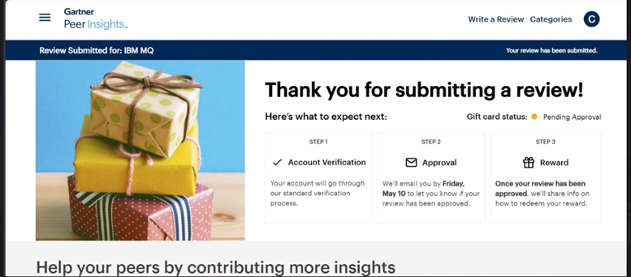









Referências Externas (Ex: Gartner) External references
Passo 1 – Escolher o produto para avaliar
Passo 2 – Avaliar (tudo é anônimo!)
ACE/Broker
Event Stream
MQ
APIC
Turbonomic
IBM-CP4I-ACE
IBM-CP4I-Aspera
IBM-CP4I-EventStream
IBM-CP4I-MQ
IBM-CP4I-APIC
IBM-webMethods
IBM-CP4A-WAS
IBM-CP4A-WebSphereLibertyCore
IBM-CP4BA-RPA
IBM-Instana
IBM-Turbonomic
IBM-Turbonomic-U$25
RPA
WAS/
WebSphere
WAS/
Liberty
webMethods
Instana
Gift card U$ 25
Passo 3 – Mandar email para alexandre.zanetti@br.ibm.com
Passo 4 – Em alguns produtos.. .

Slide 29
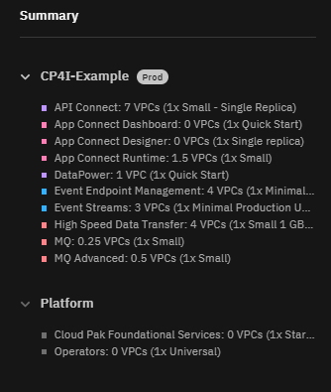
Exemplos de uso de licenças nos Cloud Paks CSM license usages
https://app.ibmsalesconfigurator.com/#/

Slide 30

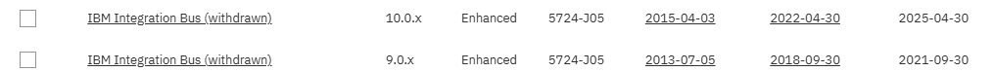
Ciclo de vida do produto Product Lifecycle
https://www.ibm.com/support/pages/lifecycle/search?q=ibm%20app%20connect%20enterprise
https://www.ibm.com/support/pages/lifecycle/search?q=ibm%20integration%20bus

Slide 31
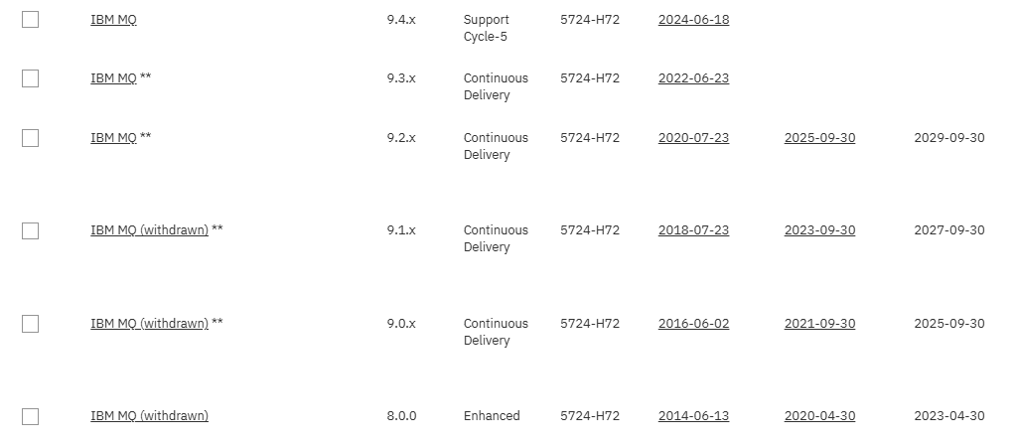
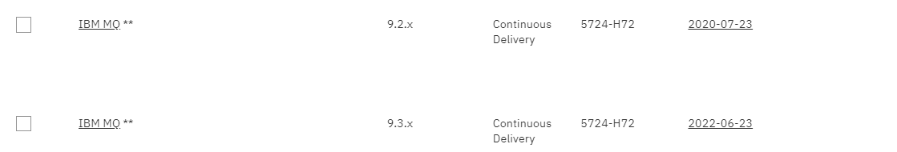
Ciclo de vida do produto Product Lifecycle
https://www.ibm.com/support/pages/lifecycle/search?q=ibm%20mq

Slide 32
Ciclo de vida do produto Product Lifecycle
https://www.ibm.com/support/pages/lifecycle/search/?q=ibm%20Datapower

Slide 33
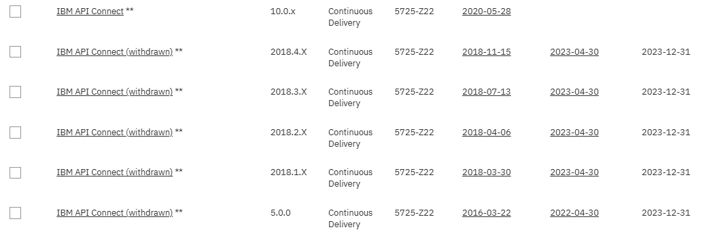
Ciclo de vida do produto Product Lifecycle
https://www.ibm.com/support/pages/lifecycle/search?q=ibm%20api%20connect

Slide 34
Ciclo de vida do produto Product Lifecycle
https://www.ibm.com/support/pages/lifecycle/search/?q=ibm%20event%20stream

Slide 35
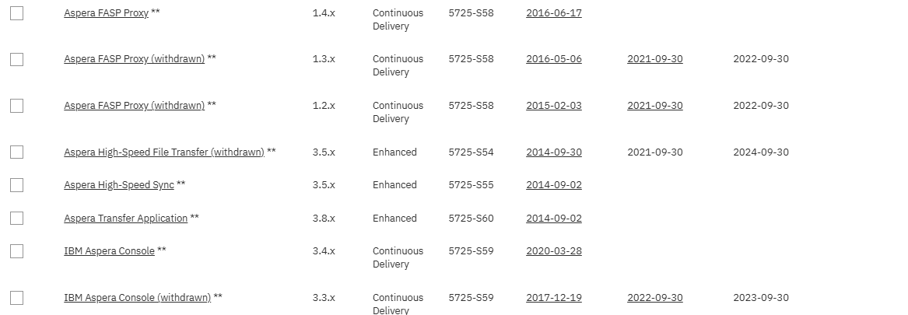
Ciclo de vida do produto Product Lifecycle
https://www.ibm.com/support/pages/lifecycle/search/?q=aspera

Slide 36
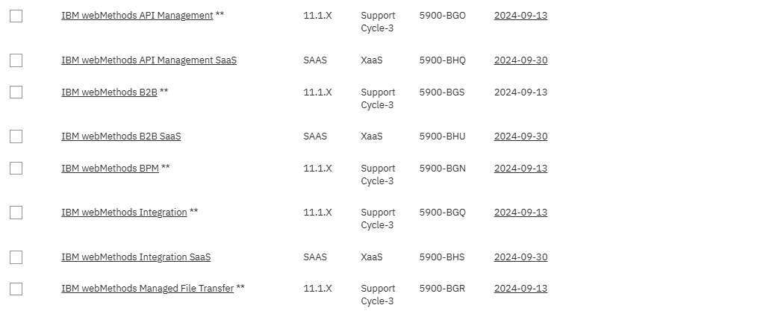
Ciclo de vida do produto Product Lifecycle
https://www.ibm.com/support/pages/lifecycle/search/?q=aspera

Slide 37

Alexandre Zanetti
alexandre.zanetti@br.ibm.com
55 (11) 98539-4632
Advisory Customer Success Manager Technical Specialist

